Slide 1
Aplikasi Pengelolaan Ide dan Brainstorm untuk Startup
Algoritma Pemrograman
Rasya Syahri Ramadhan & Syahdan Awal Ramadhan

Slide 2
Ringkasan Tugas Besar
Aplikasi pengelolaan ide (Idea Management System) adalah sebuah sistem atau aplikasi yang berguna untuk mengumpulkan, mengevaluasi, dan meninjau ide yang nantinya akan berguna untuk merealisasikan ide dengan potensi terbaik

Slide 3
01
02
03
Tujuan Aplikasi
Dokumentasi
ide-ide baru
Mendukung kolaborasi
Menyaring dan memprioritaskan ide

Slide 4
Apa itu IdeaBox?
Aplikasi yang dikembangkan ini bernama IdeaBox, sebuah program sederhana berbasis teks untuk membantu pengelolaan ide-ide startup. Aplikasi ini dirancang untuk mendokumentasikan, menilai, dan mengelola ide-ide secara sistematis.
Dalam aplikasi ini, pengguna bisa menambahkan ide baru dengan kategori seperti produk, marketing, atau fitur, serta memberikan deskripsi singkat tentang ide tersebut. Selain itu, pengguna dapat mengubah status ide sesuai dengan tahap perkembangannya, memberikan komentar untuk berdiskusi, dan memberikan vote untuk menentukan ide mana yang lebih layak untuk diprioritaskan.
Dengan sistem sederhana ini, aplikasi IdeaBox membantu menciptakan budaya inovasi yang terstruktur di lingkungan startup.

Slide 5
Fitur-fitur yang digunakan
1. Tambah Ide Baru
Mencatat ide baru dengan judul, deskripsi, kategori, dan status awal.
Memastikan semua gagasan terdokumentasi dengan rapi.
2. Lihat Daftar Ide
Menampilkan semua ide yang telah ditambahkan, termasuk informasi jumlah vote, komentar, kategori, dan statusnya.
3. Ubah Status Ide
Mengubah status ide menjadi "Baru", "Ditinjau", "Dikembangkan", atau "Ditolak".
Membantu melacak perkembangan ide dalam proses pengelolaan.

Slide 6
Fitur-fitur yang digunakan
4. Komentar atau Diskusi
Menambahkan komentar pada ide untuk mendukung diskusi dan kolaborasi tim.
5. Voting Ide
Memberikan vote positif (👍) atau negatif (👎) pada ide tertentu.
Membantu menentukan popularitas dan prioritas ide.
6. Hapus
Menghapus ide yang dianggap tidak relevan atau tidak lagi diperlukan.

Slide 7
Fitur-fitur yang digunakan
7. Filter Berdasarkan Kategori
Mempermudah penyortiran ide berdasarkan kategori tertentu, seperti "Produk", "Marketing", atau "Fitur".
8. Cari Ide
Mencari ide spesifik menggunakan kata kunci yang ada pada judul atau deskripsi.
9. Lihat Komentar
Menampilkan semua komentar yang sudah diberikan pada ide tertentu.
10. Keluar
Menutup Aplikasi setelah selesai digunakan.

Slide 8
Tantangan dan Solusi
Kurangnya User Experience (UX) yang Menarik
Tingkatkan aplikasi dengan antarmuka grafis (GUI)
Tambahkan fitur navigasi intuitif dan visualisasi data (misalnya, grafik voting).
Skala Pengelolaan Data yang Besar
Gunakan database seperti SQLite atau PostgreSQL untuk menyimpan data secara terstruktur dan efisien.
Terapkan pagination untuk mengelola daftar ide yang panjang.
Kurangnya Keamanan Data
Terapkan autentikasi pengguna dengan login dan hak akses.
Enkripsi data sensitif untuk melindungi privasi pengguna.

Slide 9
Tantangan dan Solusi
Tantangan Kolaborasi
Integrasikan sistem multi-user dengan peran (admin, kontributor, pengamat).
Gunakan server backend untuk sinkronisasi data antar pengguna.
Ketergantungan pada Aplikasi Lokal
Kembangkan versi berbasis web atau mobile untuk aksesibilitas lebih luas.Terapkan pagination untuk mengelola daftar ide yang panjang.
Host aplikasi pada server cloud untuk kolaborasi real-time.

Slide 10
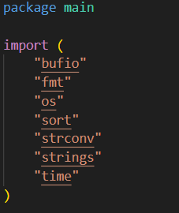
Bagian awal kode ini mendeklarasikan bahwa program adalah aplikasi utama (`package main`) dan mengimpor pustaka-pustaka penting untuk mendukung fungsionalitasnya. Pustaka seperti `fmt` digunakan untuk mencetak teks, `bufio` untuk membaca input dari pengguna, dan `os` untuk menangani fitur sistem operasi. Selain itu, ada `sort` untuk mengurutkan data, `strconv` untuk konversi tipe data, `strings` untuk manipulasi teks, dan `time` untuk bekerja dengan tanggal dan waktu.

Slide 11
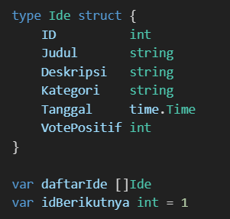
Bagian kode ini mendefinisikan struktur data dan variabel yang digunakan untuk mengelola ide:
Struktur ini mendefinisikan atribut atau properti dari setiap ide yang dicatat dalam aplikasi.
Variabel `daftarIde` adalah sebuah array dinamis (slice) yang menyimpan semua data ide yang telah ditambahkan oleh pengguna, dengan setiap elemen berupa objek dari struktur `Ide`. Sementara itu, `idBerikutnya` adalah variabel integer yang berfungsi untuk menghasilkan ID unik secara otomatis bagi setiap ide baru, dimulai dari angka 1 dan bertambah setiap kali ide baru ditambahkan.

Slide 12
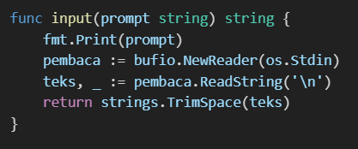
Fungsi input(prompt string) digunakan untuk meminta masukan dari pengguna. Fungsi ini menampilkan pesan (prompt), membaca teks yang dimasukkan melalui konsol, menghapus spasi berlebih di awal dan akhir, lalu mengembalikan teks tersebut agar bisa digunakan dalam program.

Slide 13
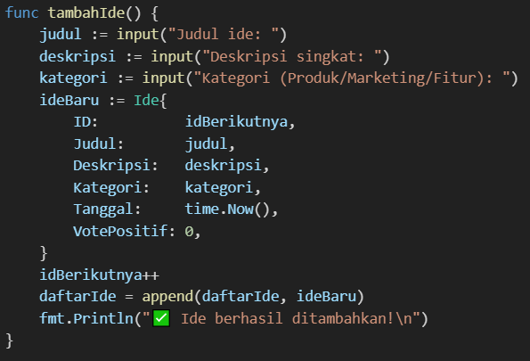
Fungsi tambahIde() digunakan untuk menambahkan ide baru ke dalam aplikasi. Fungsi ini meminta input dari pengguna berupa judul, deskripsi, dan kategori ide, lalu membuat objek baru berdasarkan struktur Ide. Waktu pembuatan ide dicatat secara otomatis menggunakan time.Now(), dan jumlah upvote diinisialisasi dengan nilai nol. Objek ide ini kemudian ditambahkan ke dalam daftar daftarIde, dengan ID unik yang dihasilkan dari variabel idBerikutnya.

Slide 14
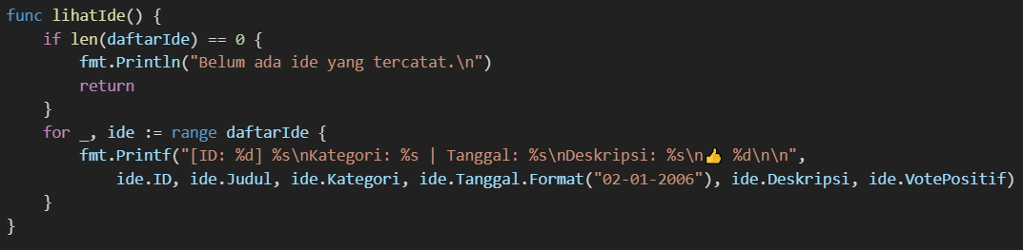
Fungsi lihatIde() bertugas untuk menampilkan semua ide yang telah ditambahkan ke dalam aplikasi. Jika daftar ide kosong, program akan mencetak pesan bahwa belum ada ide yang tercatat. Jika ada ide yang tersedia, fungsi ini akan mencetak setiap ide dengan detail, seperti ID, judul, kategori, tanggal pembuatan (diformat sebagai "DD-MM-YYYY"), deskripsi, dan jumlah upvote.

Slide 15
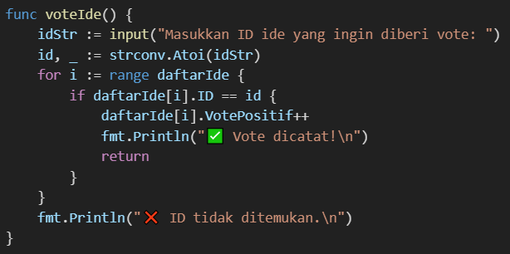
Fungsi voteIde() ber-tujuan untuk mencatat suara positif (upvote) pada ide yang dipilih oleh pengguna.
fungsi ini memastikan bahwa setiap upvote hanya diterapkan pada ide yang valid dan memberikan umpan balik kepada pengguna terkait status vote mereka.

Slide 16
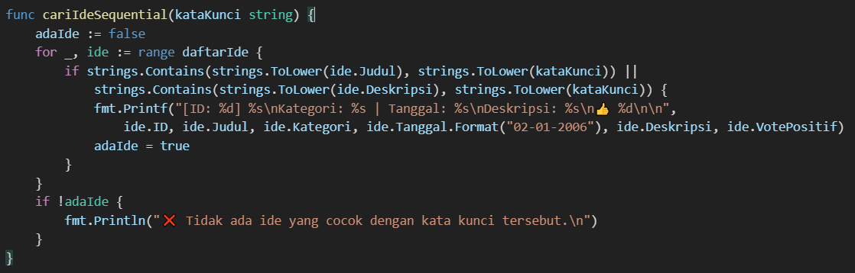
Fungsi cariIdeSequential digunakan untuk mencari ide dalam daftar berdasarkan kata kunci tertentu menggunakan metode pencarian sequential (linear).

Slide 17
Fungsi ini menerima sebuah string kataKunci sebagai parameter, yang akan dicocokkan dengan atribut Judul atau Deskripsi dari setiap ide dalam daftarIde. Proses pencarian dilakukan dengan perulangan yang memeriksa apakah kata kunci tersebut ditemukan dalam teks dengan mengabaikan perbedaan huruf besar atau kecil. Jika ditemukan kecocokan, informasi lengkap tentang ide akan ditampilkan. Jika tidak ada ide yang cocok, fungsi akan memberikan pesan bahwa pencarian tidak menghasilkan hasil apa pun.

Slide 18
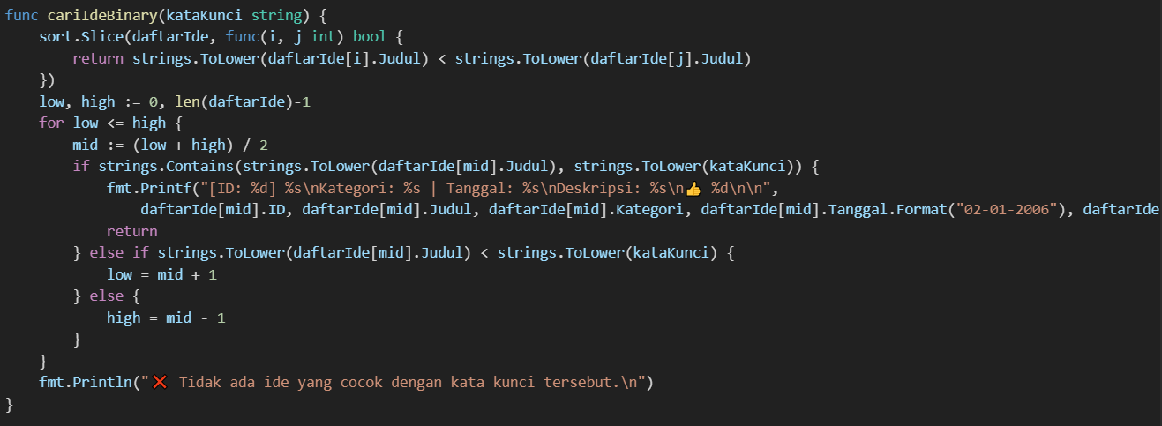
Fungsi cariIdeBinary mencari ide dalam daftar berdasarkan kata kunci menggunakan metode Binary Search. Langkah pertama adalah mengurutkan daftar ide (daftarIde) berdasarkan judul dalam urutan alfabetis menggunakan sort.Slice. Pengurutan ini memastikan bahwa Binary Search dapat dilakukan dengan benar.

Slide 19
Binary Search membagi daftar menjadi dua pada setiap iterasi, membandingkan kata kunci pengguna dengan judul ide di indeks tengah (mid). Berdasarkan hasil perbandingan, fungsi melanjutkan pencarian di bagian kiri atau kanan daftar hingga kata kunci ditemukan atau daftar habis diperiksa.
Jika kata kunci cocok dengan salah satu judul, informasi lengkap ide akan ditampilkan. Jika tidak ada kecocokan, fungsi memberikan pesan bahwa tidak ada hasil pencarian. Metode ini efisien untuk pencarian cepat pada daftar besar, dengan kompleksitas O(log n) setelah proses pengurutan awal.

Slide 20
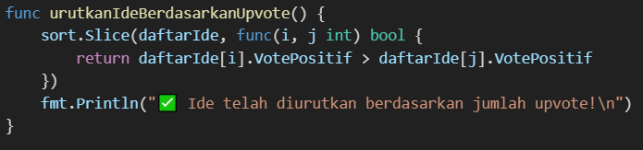
Fungsi urutkanIdeBerdasarkanUpvote() digunakan untuk mengurutkan daftar ide berdasarkan jumlah upvote secara menurun (dari yang terbanyak ke yang paling sedikit).
Fungsi ini membantu pengguna untuk memprioritaskan ide dengan dukungan terbanyak, memudahkan pengambilan keputusan berdasarkan popularitas ide.

Slide 21
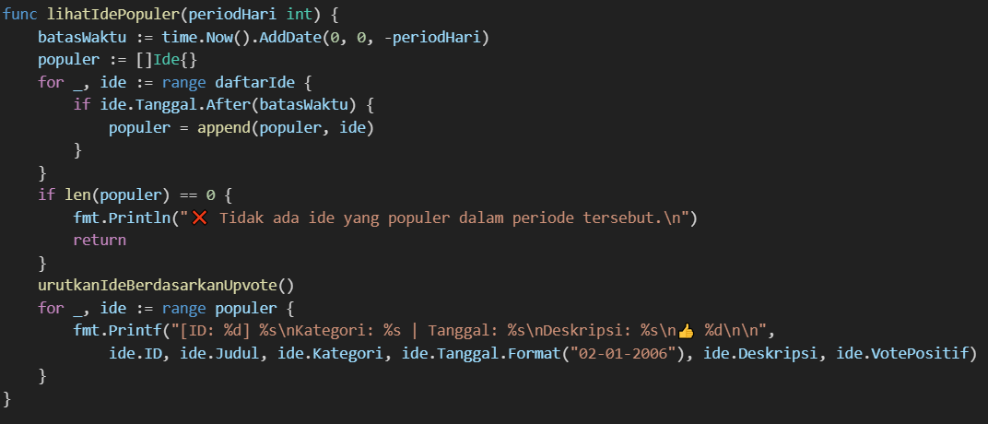

Slide 22
Fungsi lihatIdePopuler(periodHari int) menampilkan ide-ide yang paling populer dalam periode waktu tertentu. Fungsi ini memfilter daftar ide berdasarkan tanggal pembuatan, hanya menyertakan ide yang dibuat dalam jumlah hari terakhir yang ditentukan oleh pengguna. Batas waktu dihitung dengan mengurangi periodHari dari waktu saat ini (time.Now()), lalu ide-ide yang memenuhi kriteria dimasukkan ke dalam daftar sementara.
Setelah itu, daftar ide yang difilter diurutkan berdasarkan jumlah upvote menggunakan fungsi urutkanIdeBerdasarkanUpvote. Jika ada ide yang sesuai, fungsi menampilkan detailnya kepada pengguna. Jika tidak, program memberikan pesan bahwa tidak ada ide populer dalam periode tersebut. Fungsi ini memudahkan pengguna untuk mengidentifikasi ide yang relevan dan populer dalam waktu terkini.

Slide 23
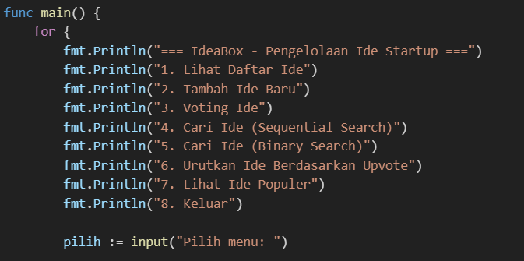
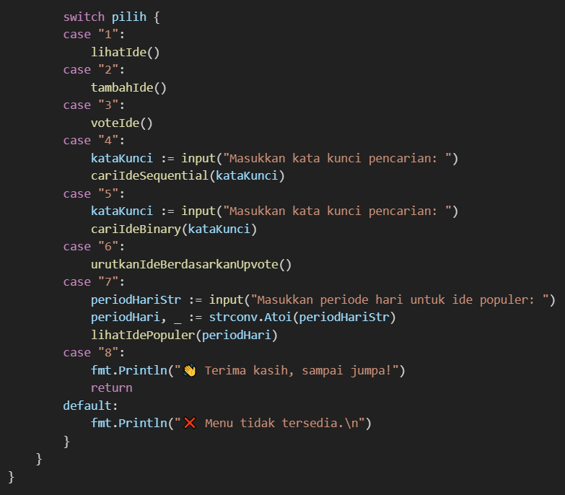

Slide 24
Fungsi `main()` adalah inti dari aplikasi ini, menyediakan antarmuka menu untuk pengguna mengelola ide-ide mereka. Menu menampilkan beberapa opsi utama, termasuk melihat daftar ide, menambahkan ide baru, memberikan upvote, mencari ide (dengan metode sequential atau binary search), mengurutkan ide berdasarkan jumlah upvote, melihat ide populer dalam periode tertentu, dan keluar dari aplikasi.
Fungsi ini bekerja dengan menggunakan loop `for` yang terus berjalan hingga pengguna memilih opsi untuk keluar (menu nomor 8). Input pengguna diambil dengan fungsi `input()` dan diproses menggunakan pernyataan `switch`, yang memanggil fungsi-fungsi spesifik seperti `lihatIde()`, `tambahIde()`, atau `urutkanIdeBerdasarkanUpvote()` berdasarkan pilihan yang dimasukkan. Ini memastikan setiap interaksi pengguna dengan aplikasi ditangani secara terorganisir, memberikan pengalaman yang sederhana namun fungsional untuk pengelolaan ide startup.

Slide 25
Kesimpulan
Aplikasi IdeaBox membantu mengelola ide kreatif dengan fitur seperti pencatatan, voting, komentar, dan pengelompokan. Namun, ada tantangan seperti antarmuka yang kurang menarik dan keterbatasan untuk kerja tim. Dengan peningkatan seperti antarmuka grafis, fitur multi-user, dan penggunaan database, aplikasi ini bisa menjadi alat yang lebih praktis dan bermanfaat.

